Slide 1



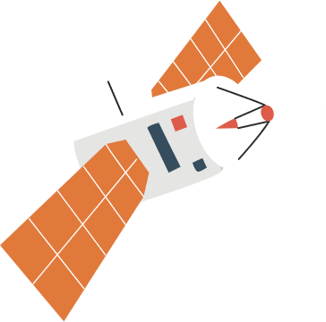

אירועי שבוע החלל הישראלי
29.01-01.02.24
חוגגים את תעשיית החלל הישראלית

Slide 2


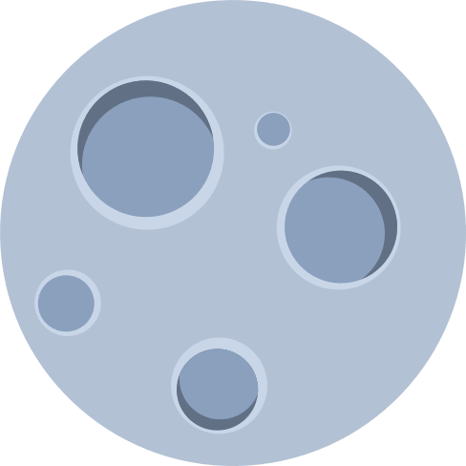
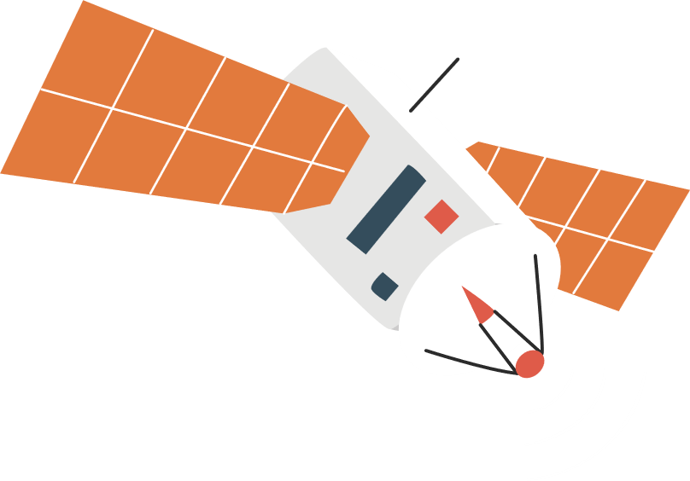

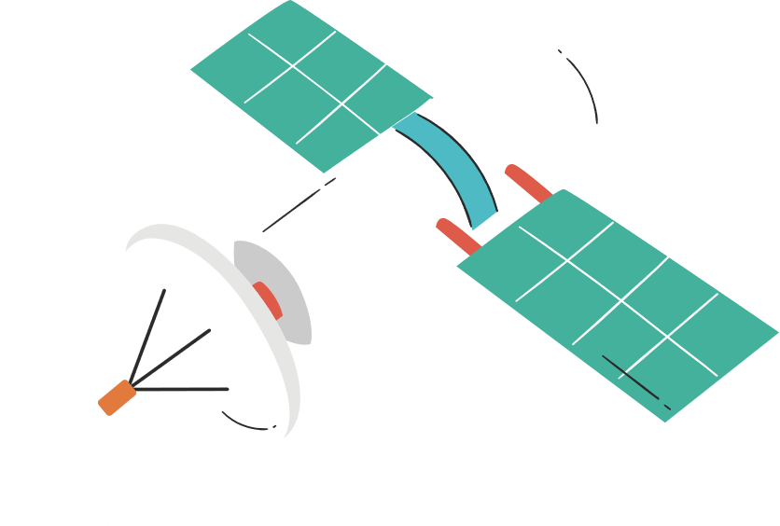

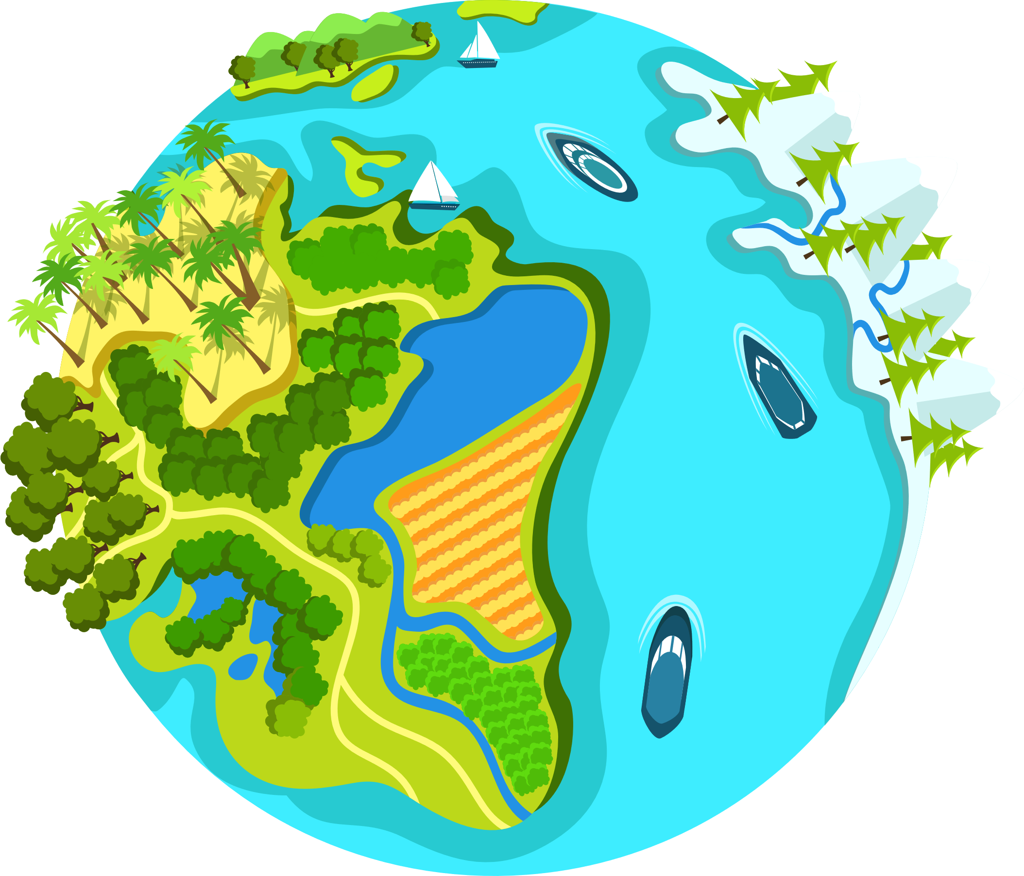
לוויינות וחלל בישראל
שבוע החלל הישראלי

Slide 3
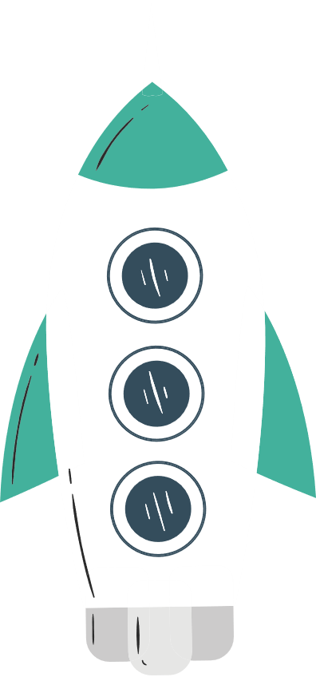



מצגת זו פותחה לטובת
"הורה מעשיר"
אוכלוסיית יעד: כיתות א'- ו'
מבנה: 5 דק' הצגה עצמית, 5 דק' סרט תדמית, 30 דק' הצגת הנושא, 5 דק' שאלות
סה"כ 45 דק'

Slide 4

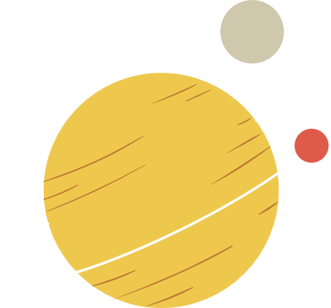
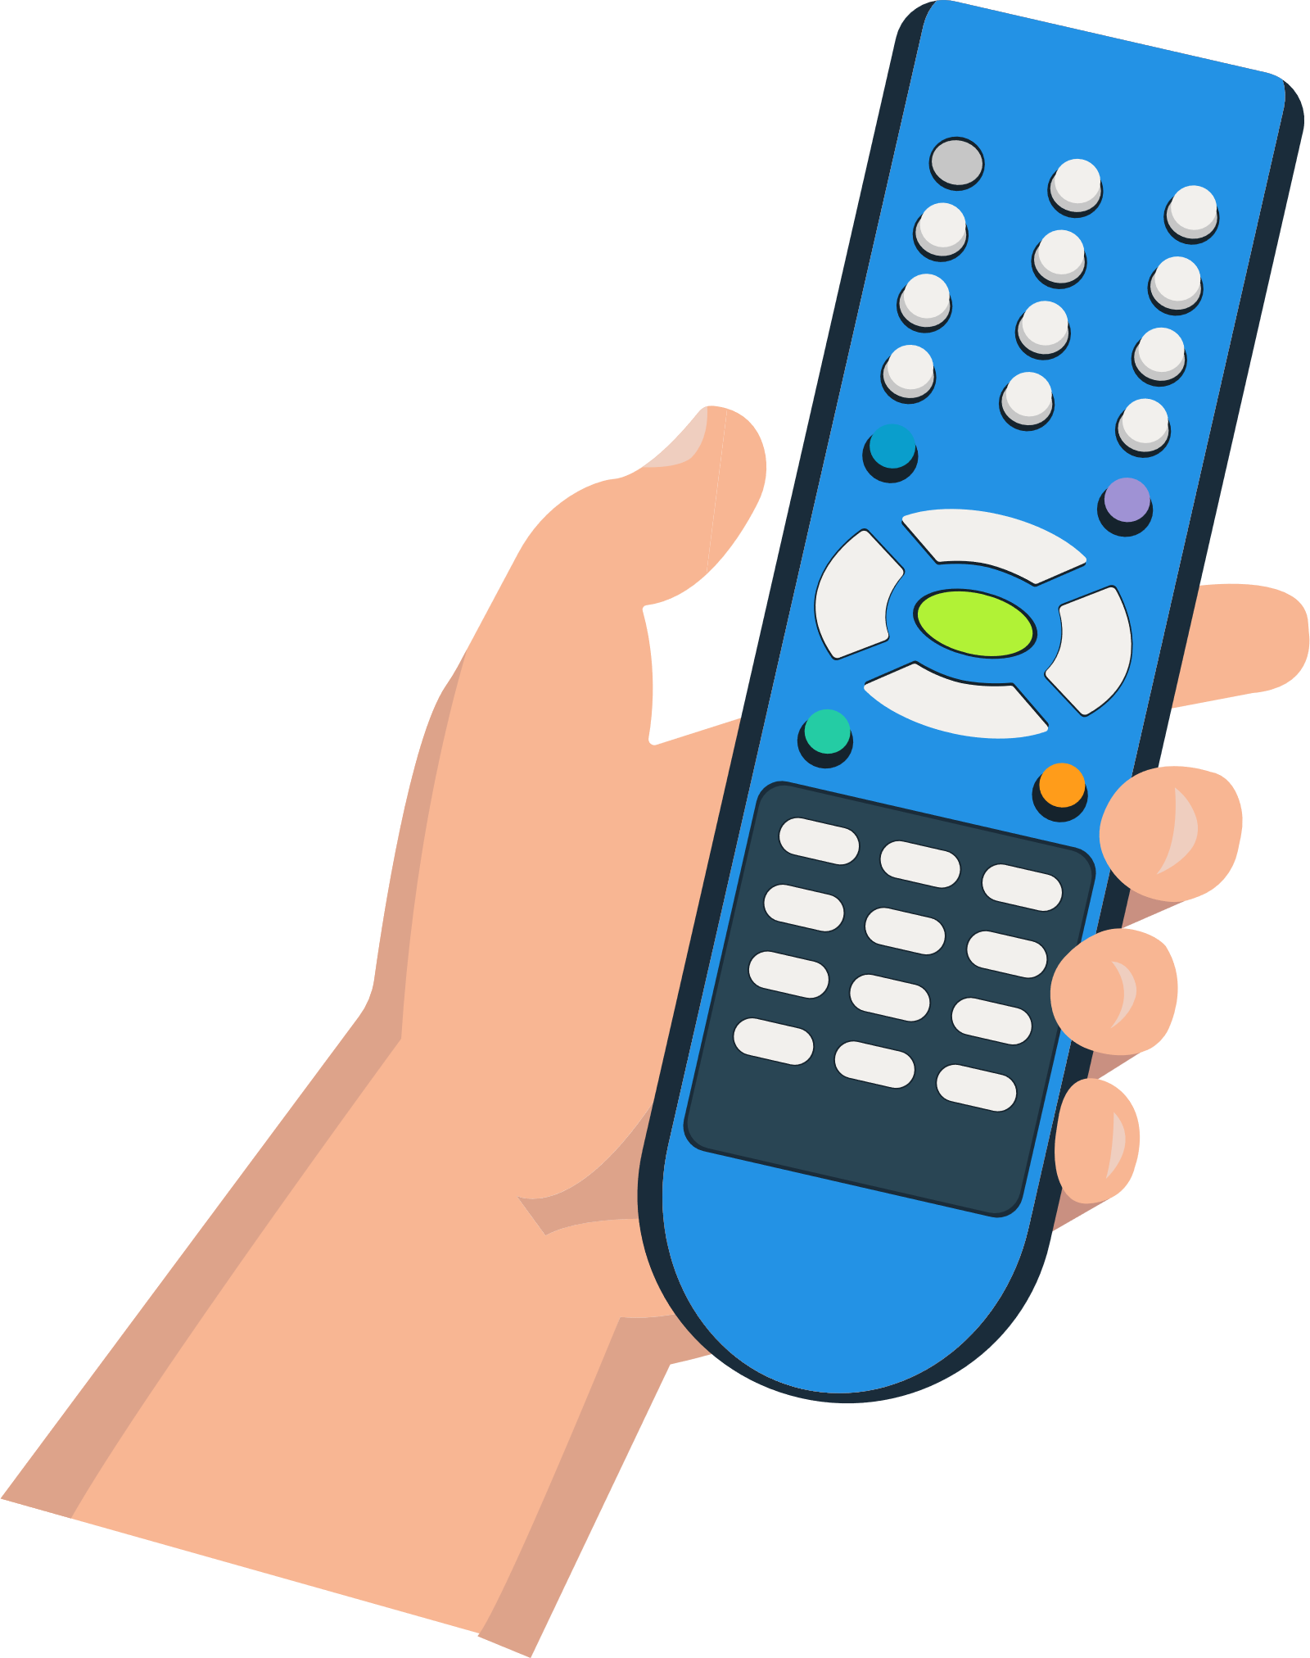



מי אני?
מהי התעשייה האווירית?
Notes:
הצגה עצמית קצרה - קוראים ליXX ואני עובד/ת XX שנים בתעשייה האווירית
ב ניתן לספר על הקריירה שלך במס' משפטים מבלי להתייחס לפרויקטים או לציין את שם המפעל
לאחר הצגה עצמית, יש ללחוץ על כפתור ההפעלה להקרין את הסרטון המציג את הפעילות של התעשייה האווירית

Slide 5
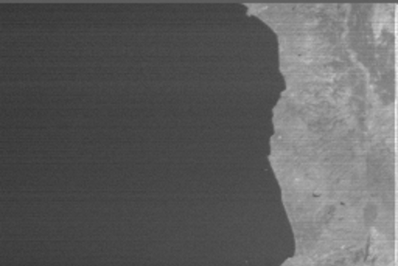
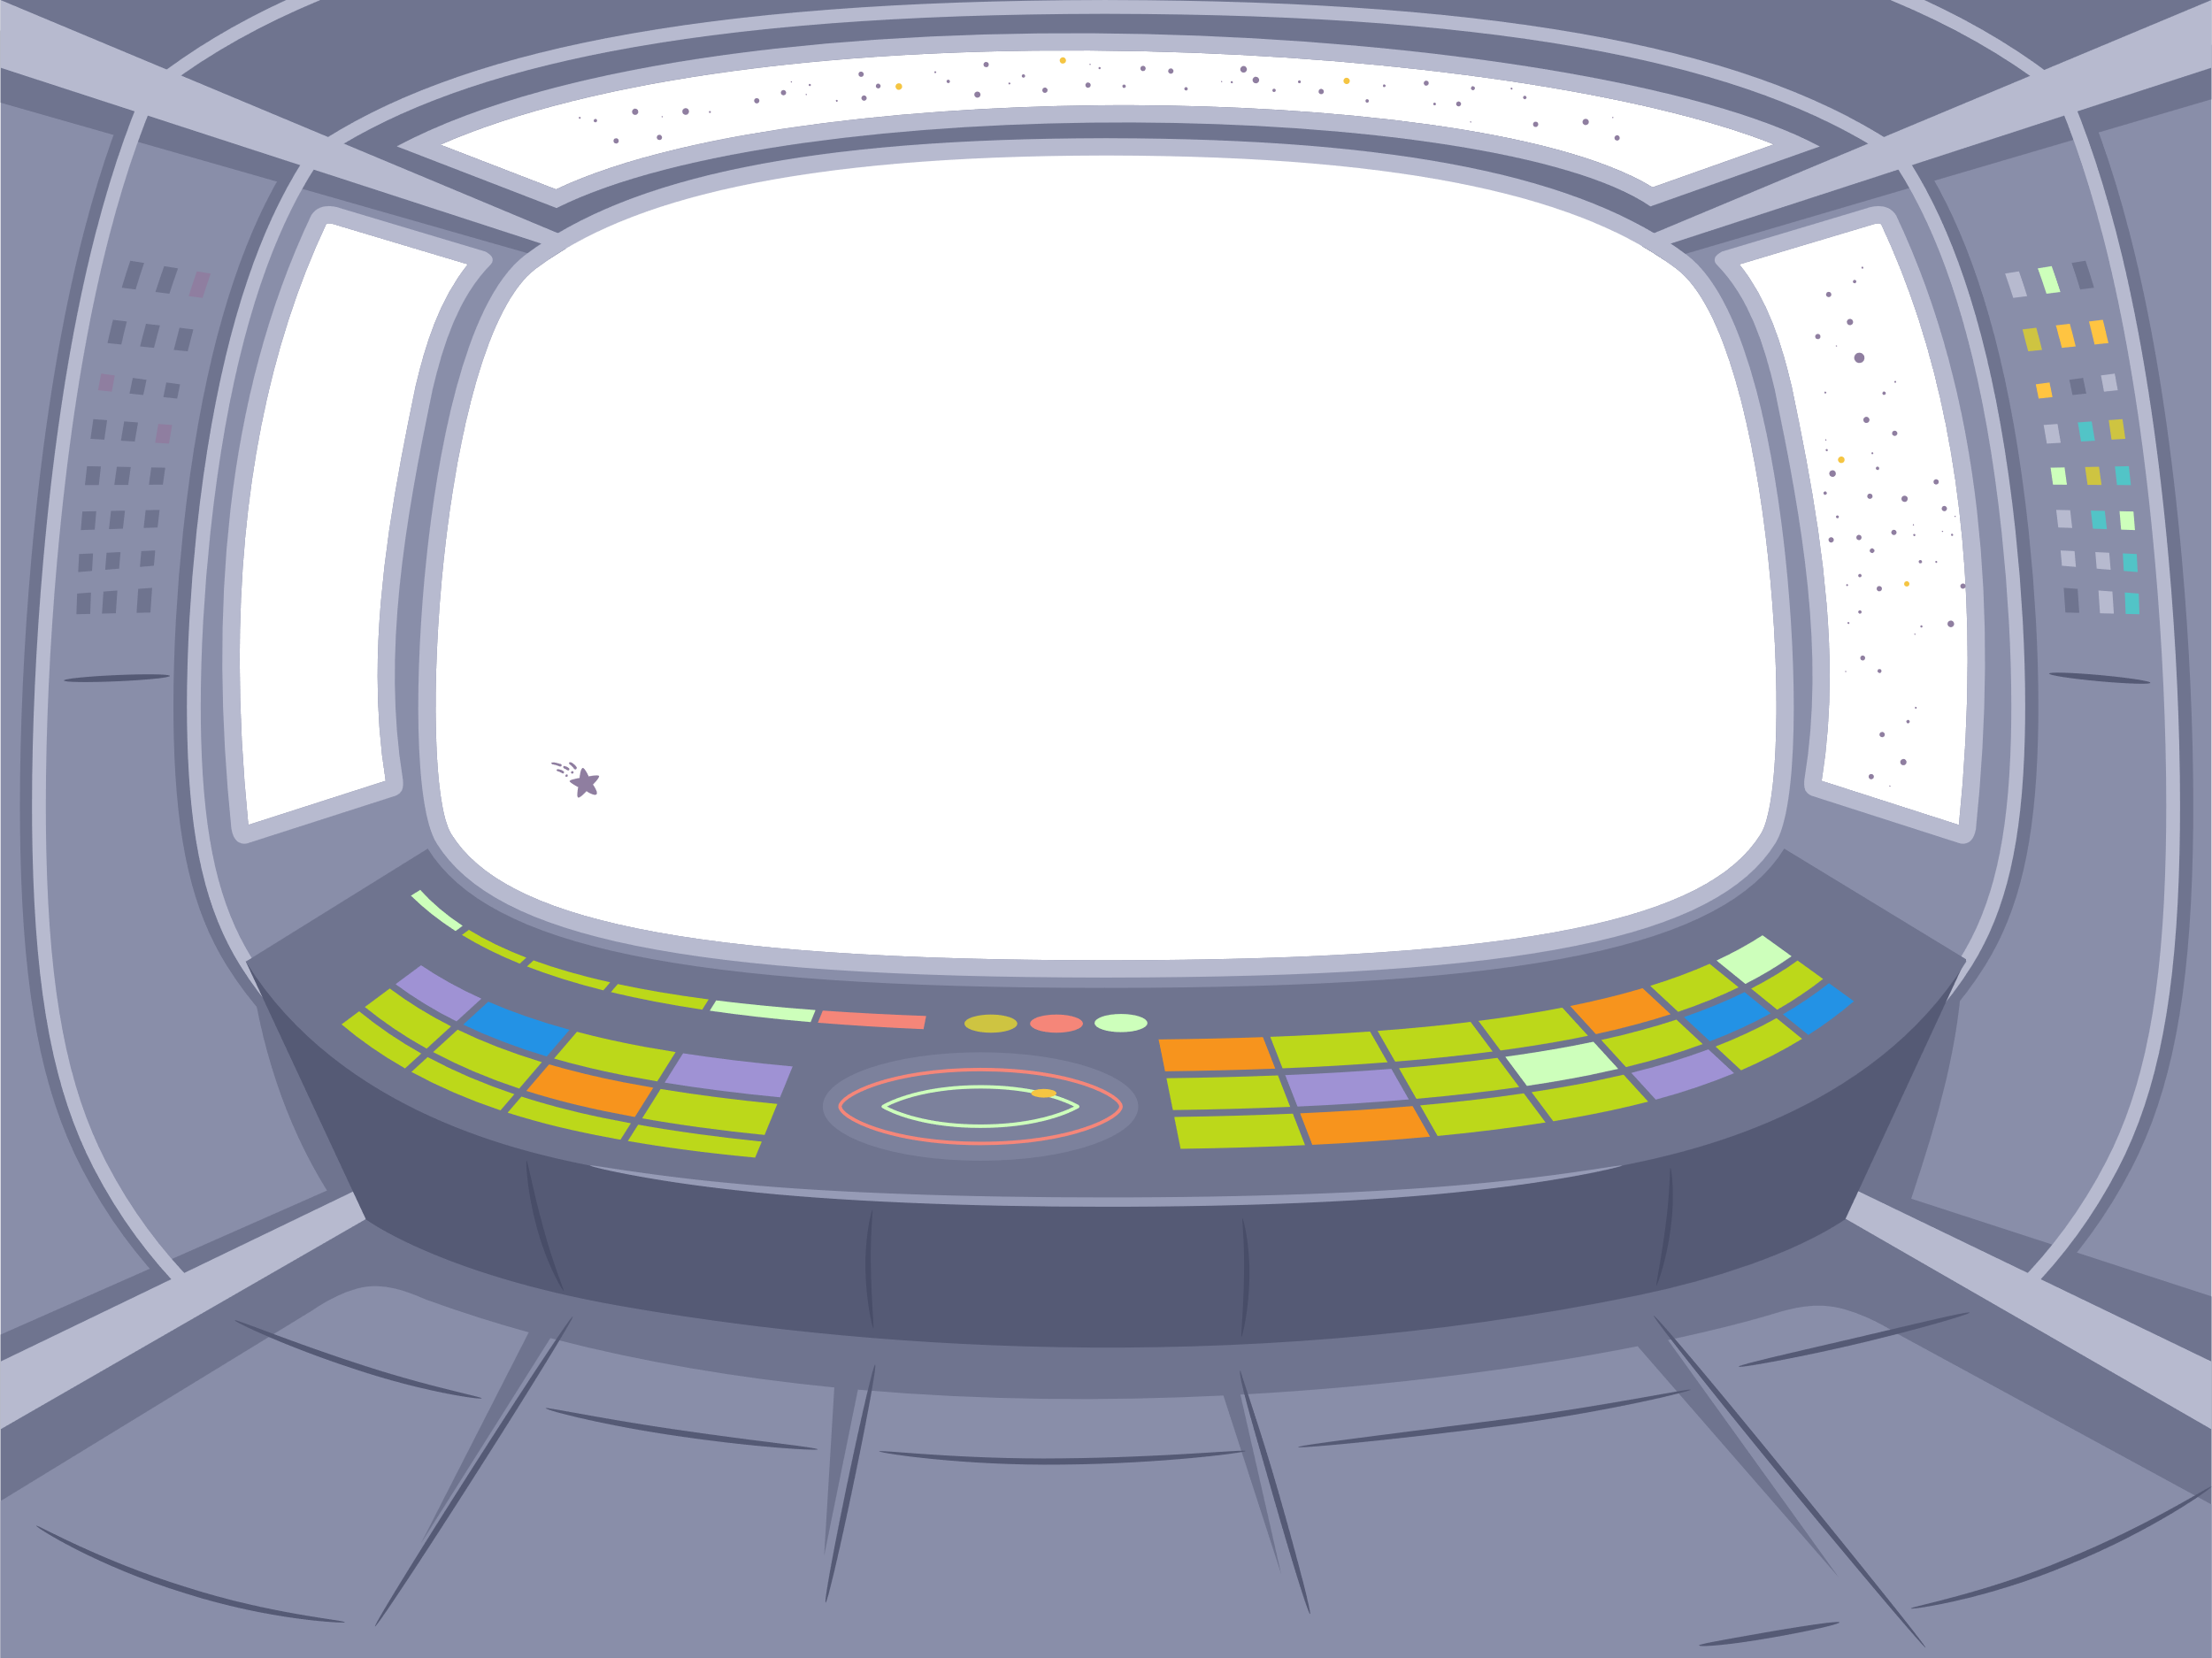

האם חשבתם איך ישראל נראית מלמעלה? מהחלל?
Notes:
כאן ייפתח קישור לסרטון ISRAEL

Slide 6
מי רוצה
להגיע לחלל?
Notes:
מי חושב שהוא יגיע לחלל?
מי יודע מה יש בחלל? מה חוקרים בחלל? מה הקשר בין כדור הארץ לחלל?

Slide 7



מהו החלל?
אתם יודעים מהו גבול החלל? כלומר מתי נגמר כדור הארץ ומתי מתחיל החלל?
Notes:
החלל הוא כל מה שנמצא מחוץ לאטמוספירה של כדור הארץ
הסבר תלוי גיל:
האטמוספירה היא כמו שריון שעוטף את כדור הארץ ושומר עליו מפני סכנות שונות לדוגמה: קרינת השמש, מטאוריטים וטמפרטורות קיצוניות
האטמוספירה הינה תערובת של חנקן וחמצן המשמשת כשכבת הגנה לחיים על כדור הארץ ולכן חשוב לשמור עליה! היא מגיעה לגובה של עד 700 ק"מ ורובה מתרכזת בגובה של 11 ק"מ שיחסית לחלל זה מעט
מקובל לחלק את האטמוספירה למספר שכבות לפי הגובה מכדור הארץ.

Slide 8

מהו החלל?
100
ק"מ
גבול החלל נמצא בגובה 100 קילומטרים מעל פני הים
זה בערך המרחק בין הוד השרון לחיפה (די קרוב)!
Notes:
החלל הוא כל מה שנמצא מחוץ לאטמוספירה של כדור הארץ
החלל עצמו מוגדר כריק כמעט מוחלט. במילים אחרות, כלום.
איפה בעצם החלל הזה נמצא? המלצה לתת לילדים לנחש.
תשובות – ההגדרה מאיפה מתחיל החלל זו הגדרה שהאנושות הסכימה על התחלתו ב- 100 ק"מ מכדור הארץ.
דוגמאות שונות שממחישות שפחות מזה זה לא חלל: מטוס נוסעים טס בסביבות ה10 ק"מ גובה ולכן זהו איננו חלל, קיימים גם מטוסים צבאיים הטסים סביב 20-30 ק"מ ואף יותר, בלוני מחקר נמצאים ב30-40 ק"מ מעל הקרקע.
ב99 ק"מ וב100 ק"מ אין הבדל אין קו אמיתי שממנו מתחילים להרגיש שאין חלל. הטבע לא חי לפי ההגדרות האנושיות שלנו . זוהי הסכמה שמעוגנת בחוק הבינלאומי.
חשוב להבין שהמשמעות היחידה של כך היא משמעות גיאופוליטית. מרחב איוורי של מדינה נגמר ב100 ק"מ ולכן ללווינים מותר לרחף מעל מדינות מעל 100 ק"מ ללא קבלת אישור מהמדינה.
שאלה אפשרית שתעלה מהקהל:
מדוע החליטו על 100 ק"מ? – הוחלט על 100 ק"מ כי זהו בערך הגבול העליון שבו ניתן לקבל עילוי באמצעות כנפיים (כלומר, יש מספיק אטמוספירה). לקו זה קוראים קו קרמן (Karmen Line) ולכן הוחלט הגובה הזה כגבול החלל.
החלל אינו מתחיל בנקודה מסוימת, ולפיכך הוסכם שקו קרמן המצוי בגובה של 100 קילומטר מעל גובה פני הים יציין באופן רשמי את תחילת החלל החיצון למטרות הסכמי החלל ולשמירת רשומי החלל. המסגרת לחוק החלל הבינלאומי הוקמה על ידי אמנת החלל החיצון, והתקבלה על ידי האו"ם בשנת 1967. הסכם זה מונע כל תביעה של ריבונות לאומית ומאפשר לכל המדינות לחקור את חלל החיצון בחופשיות. בשנת 1979, אמנת הירח שייכה גופים שמימיים כגון כוכבי לכת, כמו גם חלל ההקפה סביב גופים אלה, לתחום שיפוט של הקהילה הבינלאומית. החלטות נוספות הנוגעות לצורכי השלום של החלל החיצון נוסחו על ידי ארגון האומות המאוחדות, אך אלו לא מנעו פריסת נשק בחלל החיצון, ואף בדיקה חיה של נשק נגד לוויינים. קו קרמן (באנגלית: Kármán line) מכונה גם "גבול החלל", הוא שמו של קו דמיוני בגובה של 100 ק"מ מעל פני הים, אשר מסמן את הגבול בין אטמוספירת כדור הארץ לבין החלל החיצון. הגדרה זו מקובלת על הפדרציה האווירונאוטית הבינלאומית או FAI (ראשי תיבות שלFédération Aéronautique Internationale), שהיא הגוף האמון על קביעת מדדים ושיאים בנושאי אווירונאוטיקה ואסטרונאוטיקה.
על פי ההגדרה, אווירונאוטיקה תחשב לכל סוג של פעילות אווירית עד לגובה של 100 ק"מ מעל פני הים וכל פעילות שמעל גובה זה תיחשב כאסטרונאוטיקה.

Slide 9


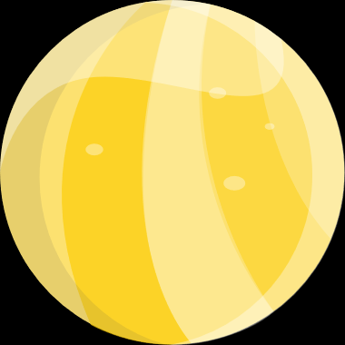


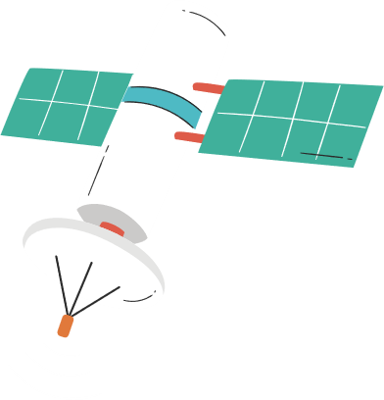




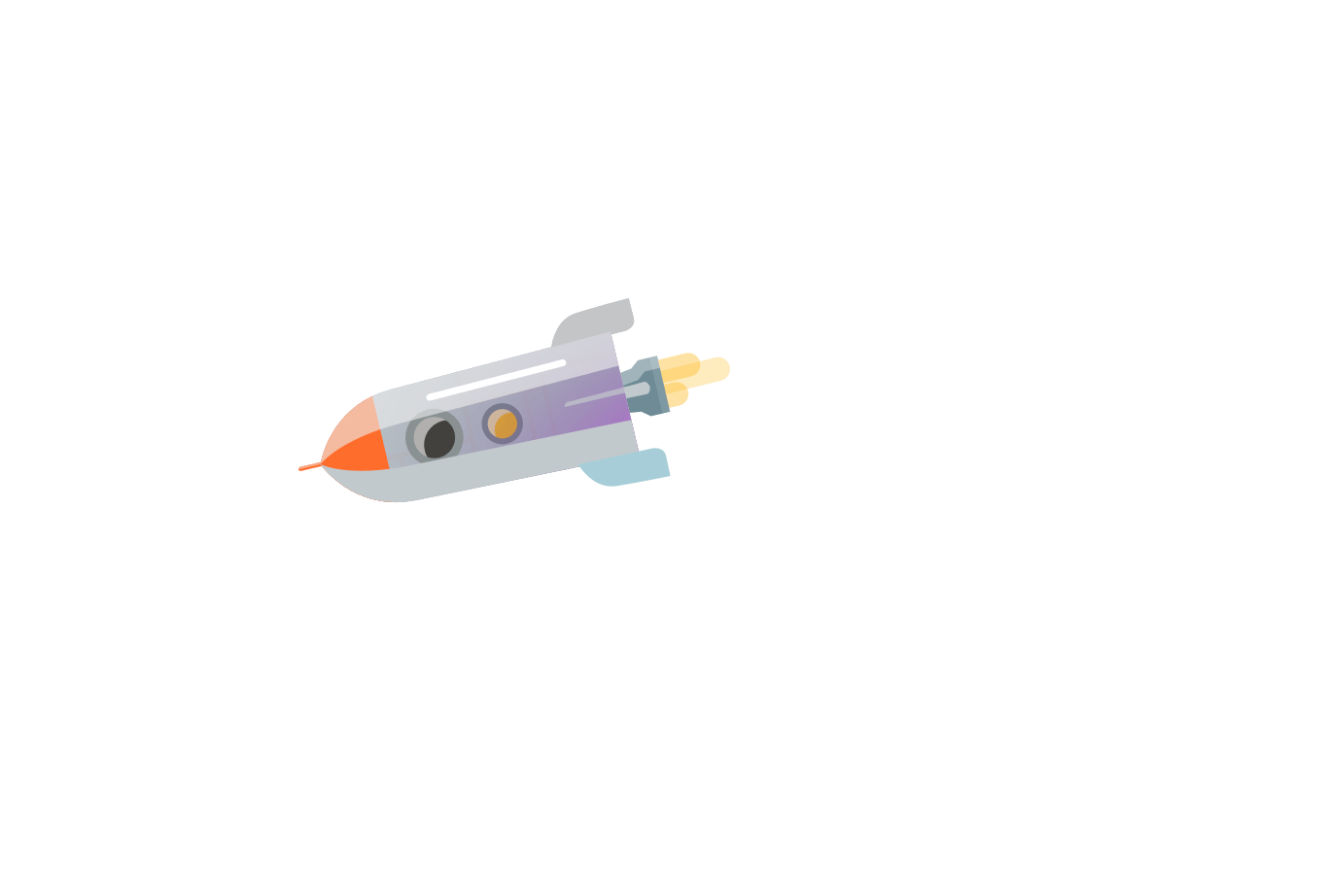

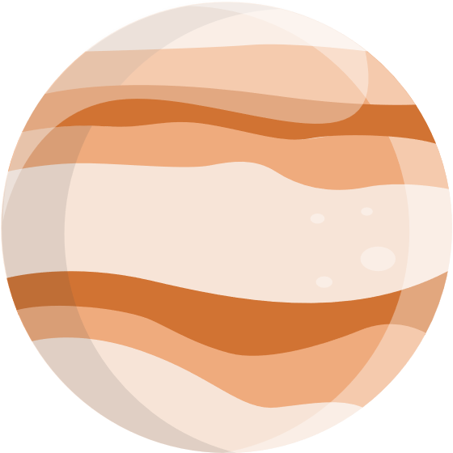

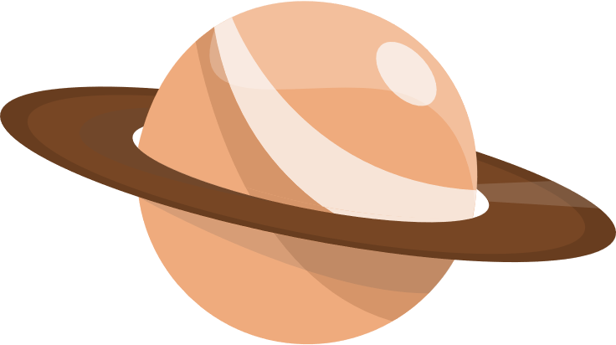

מערכת השמש
מערכת המכילה גופים שמימיים הסובבים את השמש כמו כוכבי לכת, ירחים המקיפים אותם, כוכבי לכת ננסיים, אסטרואידים, מטאוריטים וכוכבי שביט
Notes:
השמש היא גם כוכב – הגדול ביותר במערכת השמש . הטמפרטורה מגיעה לכ-5,500 מעלות ובמרכזה להרבה הרבה יותר (15.7 מיליון מעלות)
כדור הארץ הוא כוכב לכת המקיף את השמש באופן קבוע.
כדור הארץ, כוכבי לכת וגופים שמימיים נוספים מקיפים את השמש וביחד הם נקראים מערכת השמש.
פרוט על מערכת השמש בהתאם לגיל התלמידים:
מערכת השמש היא אוסף כוכבי לכת שנמצאים במסלול סביב השמש. הכוכבים הראשיים בה מהקרוב לשמש לרחוק ממנה: חמה (מרקורי) שנקרא כך בגלל קרבתו לשמש, ונוס, כדור הארץ, מאדים, צדק (יופיטר),שבתאי עם הטבעות סביבו (סאטורן), אורנוס ונפטון
מערכת השמש היא רק חלק קטן מהגלקסיה שלנו הנקראת "שביל החלב"הכוללת כמיליארד כוכבים

Slide 10
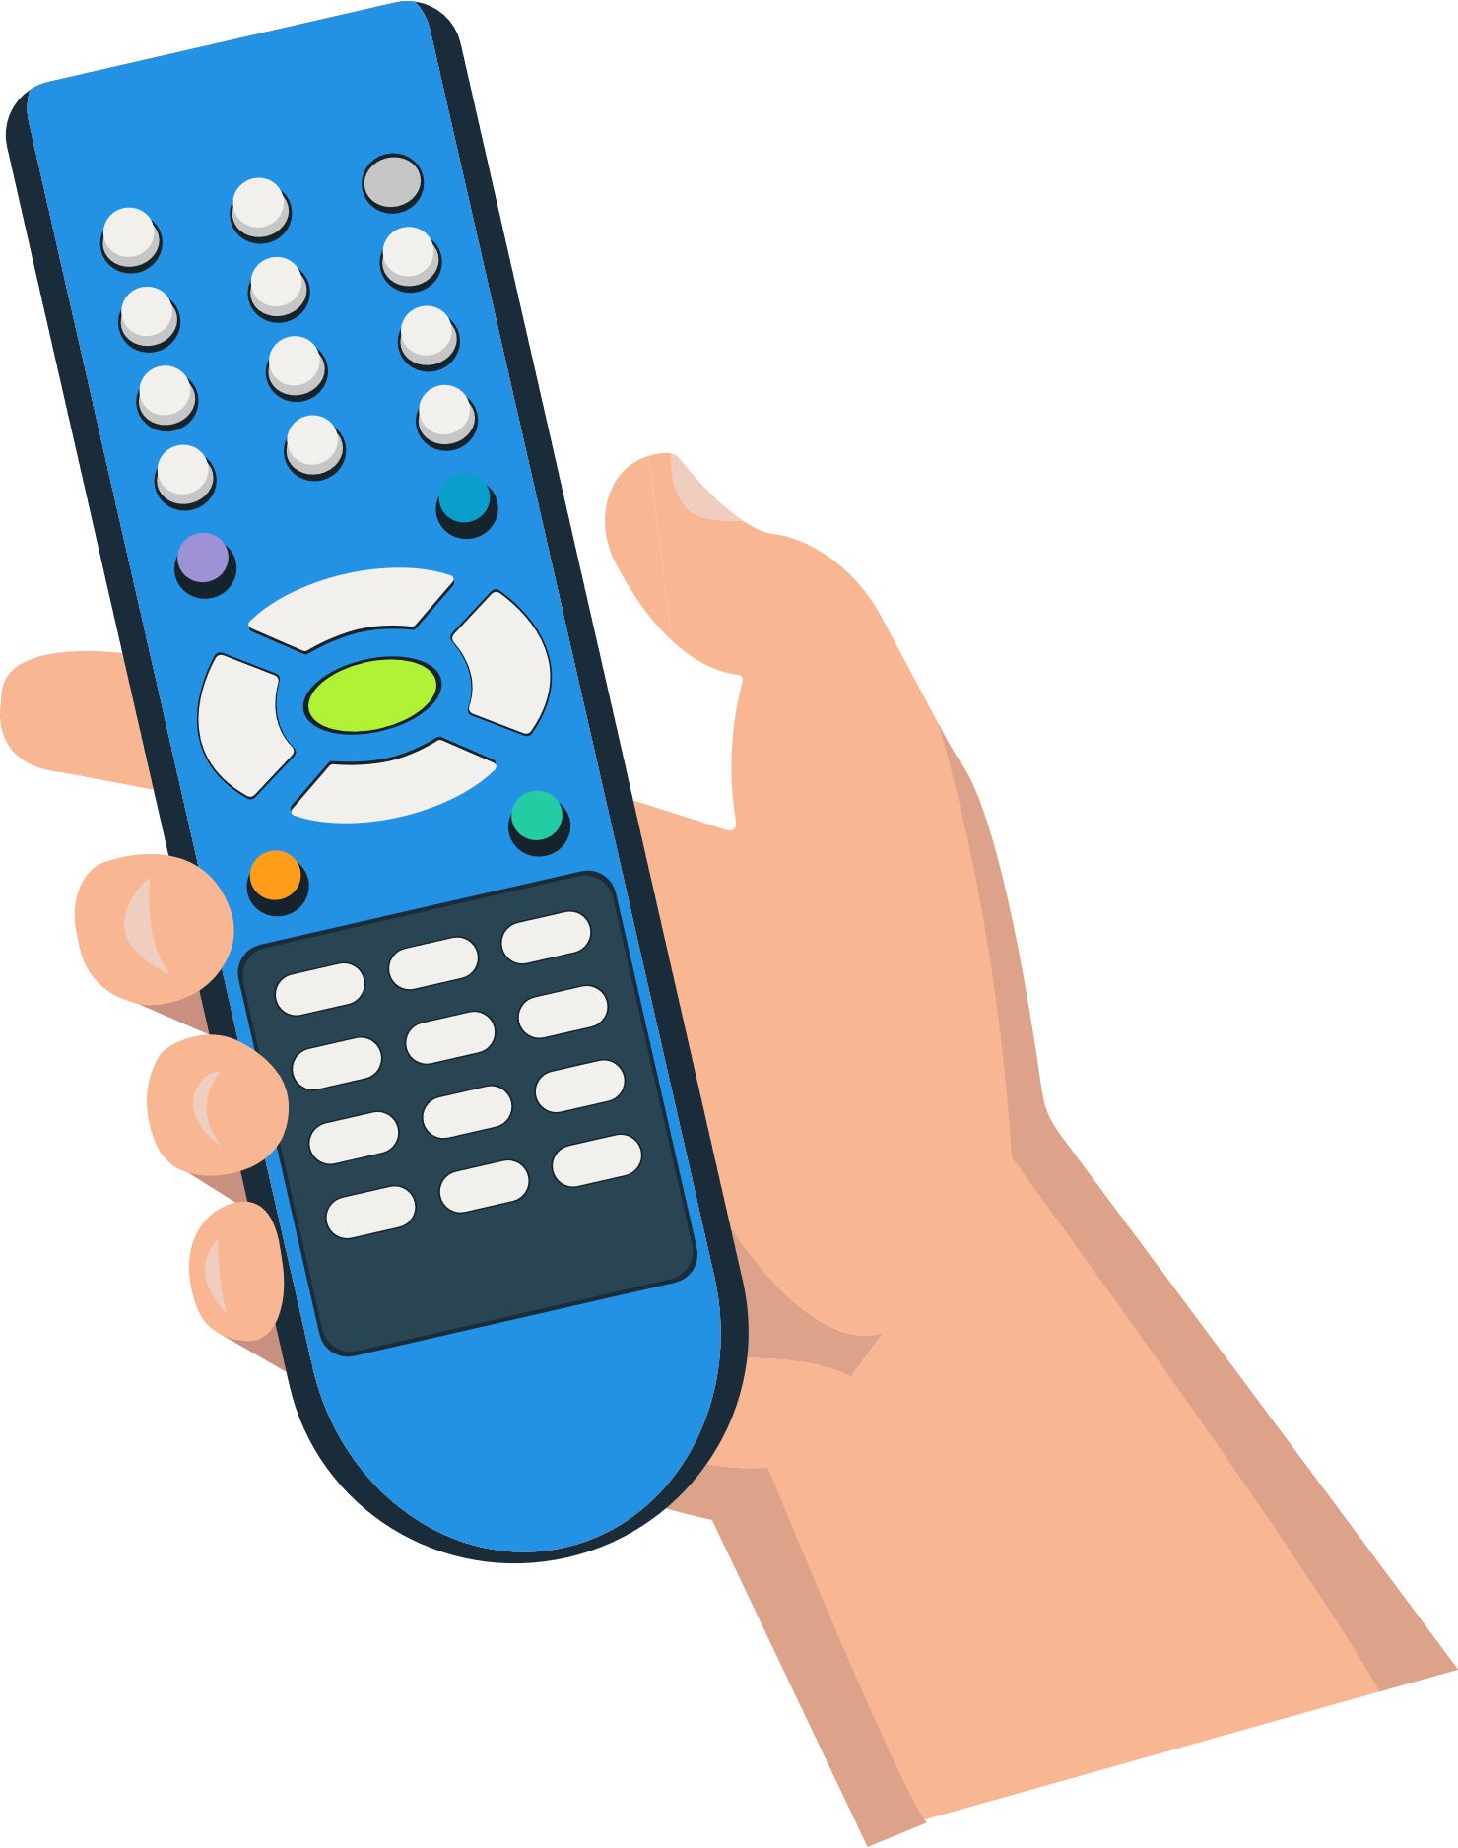
סביב כדור הארץ יש
לוויינים
Notes:
מי יודע מה זה לוויין?
קישור לסרטון
Satellites v5

Slide 11



מה זה לוויין?
לוויין הוא עצם המקיף כוכב לכת או כוכב
קיימים שני סוגי לוויינים:
לוויינים טבעיים
לוויינים מלאכותיים
Notes:
לוויין טבעי- הירח הוא לוויין טבעי של כדור הארץ.
לוויין מלאכותי הוא עצם מלאכותי שמקיף את כדור הארץ.
כלומר לוויין שאנחנו בני האדם מייצרים ומשגרים.
הרחבה לפי גילאים:
בשנת 1957 שיגרו הרוסים את הלוויין הראשון "ספוטניק" ומאז הצטרפו הרבה לוויינים וחלליות לחלל.
מרביתם שוגרו ל"חלל הקרוב" לשימוש .
הלוויינים מתרכזים במרחקים של בין 100 ק"מ ל 40,000 ק"מ – בהתאם לצורך אליהם שוגרו.
מדינת ישראל והתעשייה האווירית שיגרה מספר לווייני צילום ותקשורת.
אנו רואים כאן את מסלולי הלוויינים וגובהם יחסית לכדור הארץ .
לווייני הצילום נמצאים קרוב לכדור הארץ כיוון שהם צריכים "לראות" ולווייני התקשורת מרוחקים בהרבה כיוון שהם צריכים לקלוט ולשגר וככל שהם יהיו גבוהים יותר הם יוכלו לקלוט ולשדר לשטח גדול יותר.
אנו רואים גם שצורת התנועה של הלוויינים שונה:
לווייני צילום זזים בחלל ומצלמים היכן שנדרש.
לווייני התקשורת נמצאים בנקודה אחת ומסתובבים יחד עם סיבוב כדור הארץ כך שנראה שהם אינם זזים כלל. מסלול זה נקרא "מסלול גיאוסטציונרי"

Slide 12

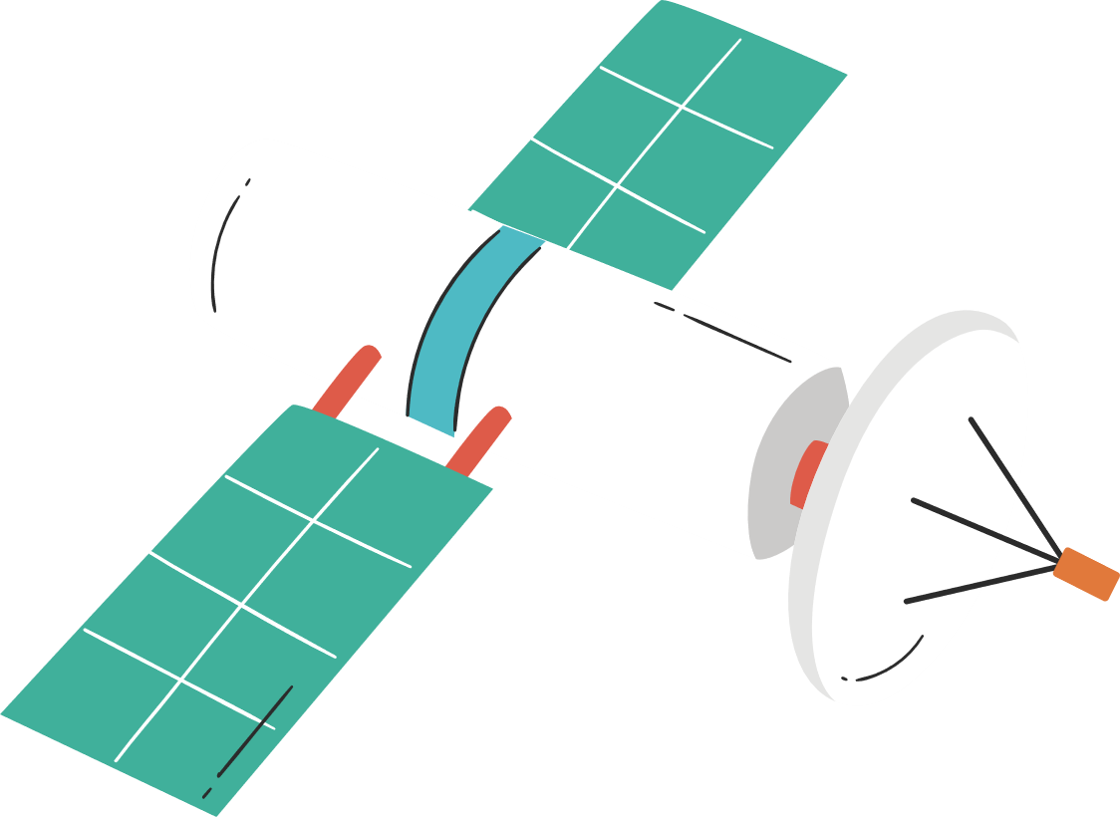

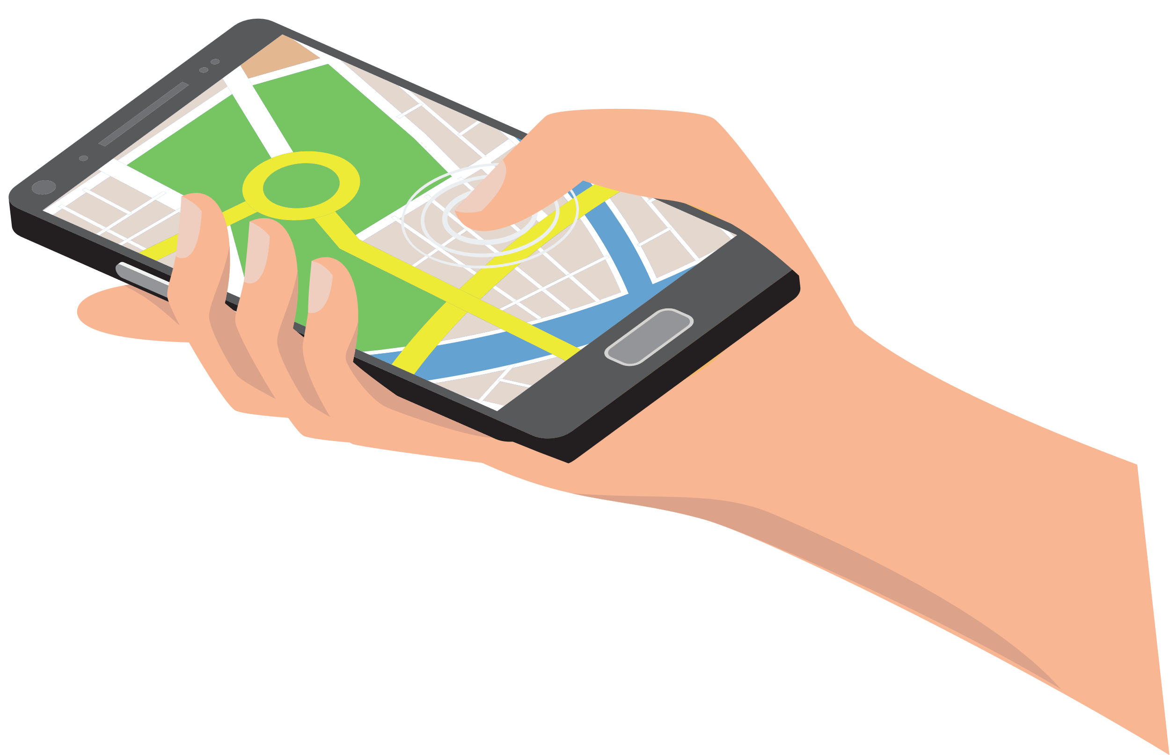


שימושים שונים בלוויינים
לוויינים נושאים בתוכם מכשירים שעוזרים לנו למחקר, צילום ותקשורת אפשר לראות דוגמאות לכך מחיי היום יום שלנו:
מציאת מיקום וניווט באמצעות GPS למשל WAZE
שימוש בשידורי לוויין בטלוויזיה כמו YES למשל
התעשייה האווירית בנתה את מרבית לווייני התקשורת מסדרת AMOSהמשמשים בעיקר לטלוויזיה ואינטרנט
ובימים אלו מפתחת ובונה את לוויין התקשורת הלאומי דרור 1
Notes:
לווייני GPS משדרים אותות זמן מדויקים המתקבלים משעונים אטומיים שנמצאים עליהם. מדובר על מספר רב של לוויינים המספקים את מידע על מיקום וזמן על כל נקודה על פני כדור הארץ.
מקלט ה- GPS הוא זה שקולט את האותות מהלוויין ומחשב את מיקומו.

Slide 13

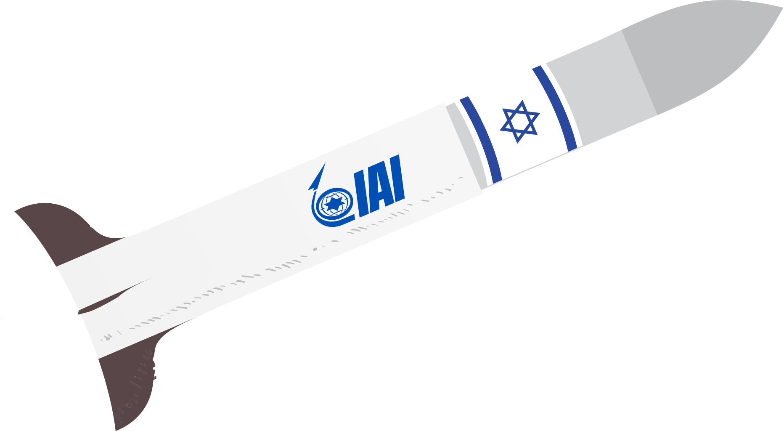


איך הלוויין מגיע לחלל?
הלוויין משוגר לחלל באמצעות טיל. לתעשייה האווירית משגר הנקרא שביט המשגר חלק מהלוויינים שלנו לחלל
Notes:
קישור לסרטון שיגור עד דקה 1:43

Slide 14
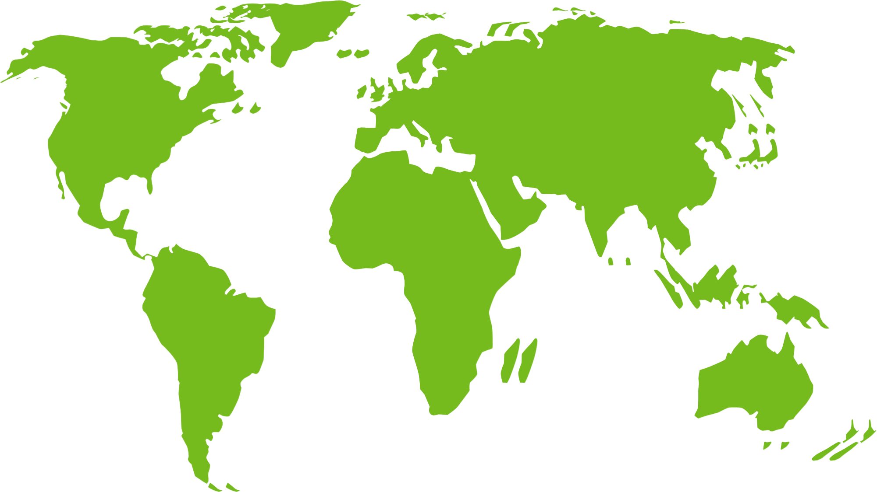

תנועת הלוויין
הלוויין נמצא בתנועה מתמדת ואיזון
של נפילה, הוא לא מרחף בחוסר
משקל כמו שרואים לפעמים בסרטים
את רוב המהירות אנחנו מקנים לו
בשיגור ומאז הוא נע בזכות המהירות
ההתחלתית
חשוב להבין שכוח הכבידה קיים גם
בחלל, אבל אנחנו מוצאים דרך
להתגבר עליו באמצעות תנועה
בואו נבצע ניסוי קטן
Notes:
הראו לילדים כיצד להפוך כוס מים מבלי שהמים ישפכו
בקשו מתנדב שיבצע את הפעילות לצדך.
החזיקו מעל קערה עמוקה כוס מים והפכו אותה- הסבר על כוח הכבידה.
לאחר שהכוס התרוקנה מהמים, מלאו אותה שוב.
מתחו את היד בצורה ישרה והחזיקו את הכוס כאשר הפתח פונה לכף היד.
התחילו לסובב את היד שאוחזת בכוס, בסיבוב שמתחיל מהכתף.

Slide 15

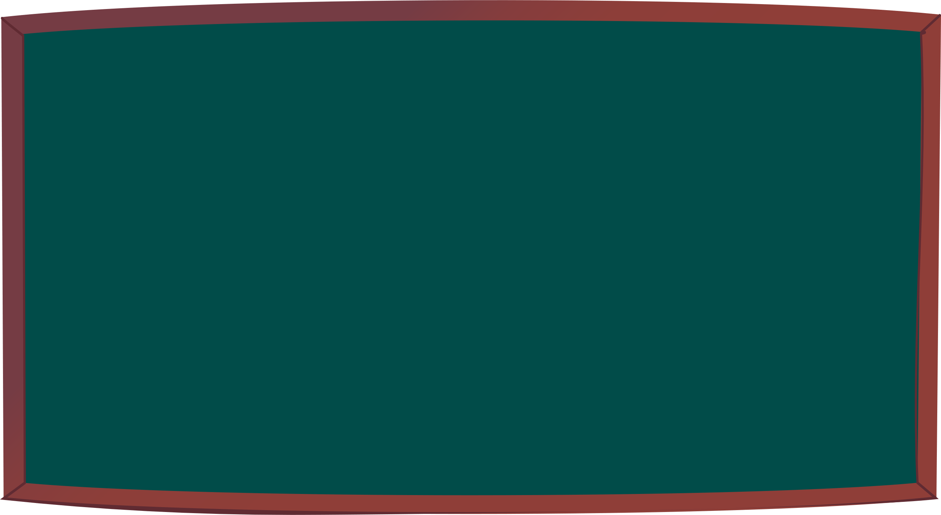















Notes:
הדמיה של הניסוי
הסברו את ההקשר של הניסוי לתנועה של הלוויין.

Slide 16


Slide 17
כמה זמן
עובד לוויין?
Notes:
הרחבה:
לווייני תצפית נופלים לכדור הארץ ונשרפים בכניסה לאטמוספירה
לווייני תקשורת יוצאים מהמסלול לבית הקברות ללוויינים בערך בגובה של40,000 ק"מ

Slide 18



זמן חיים
של לוויין תקשורת
הוא 12-15 שנים
של לוויין תצפית
הוא 5-9 שנים

Slide 19

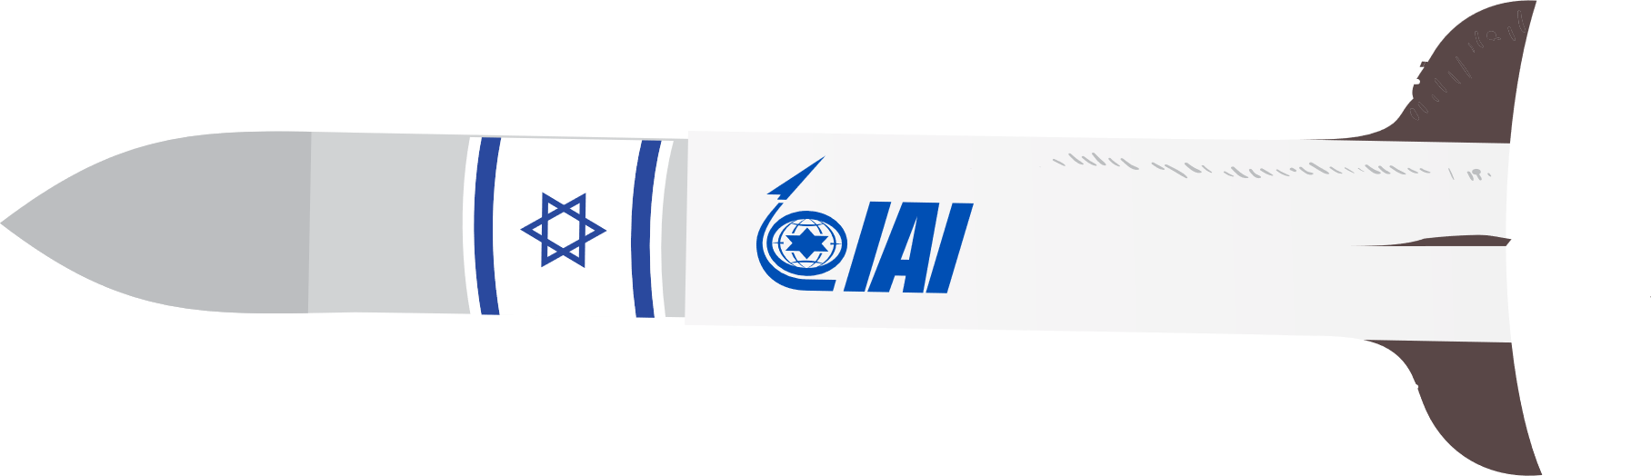


אחר כך, הלוויין יוצא מהמסלול
שמסביב לכדור הארץ לעבר החלל...

Slide 20

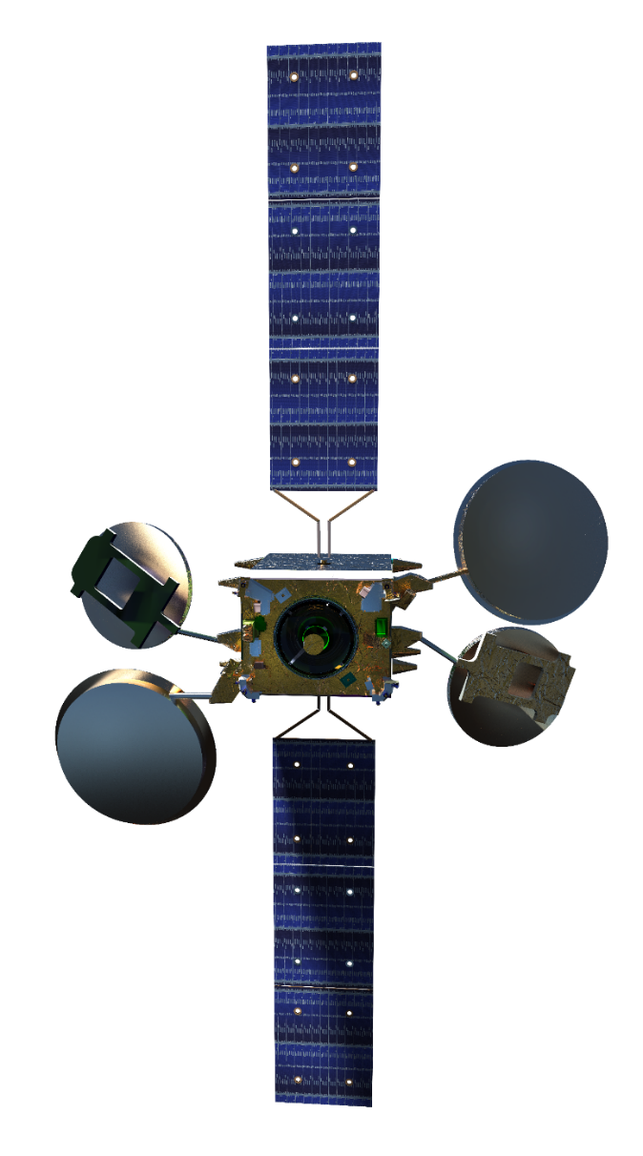
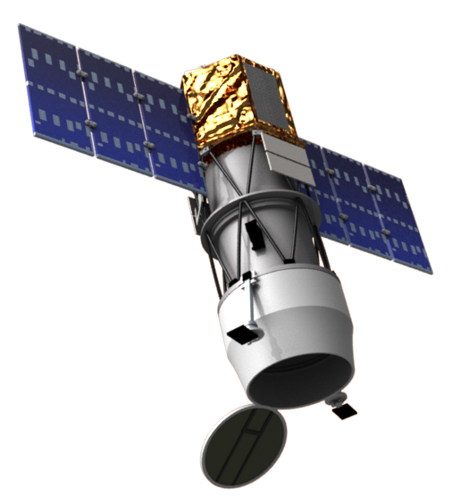
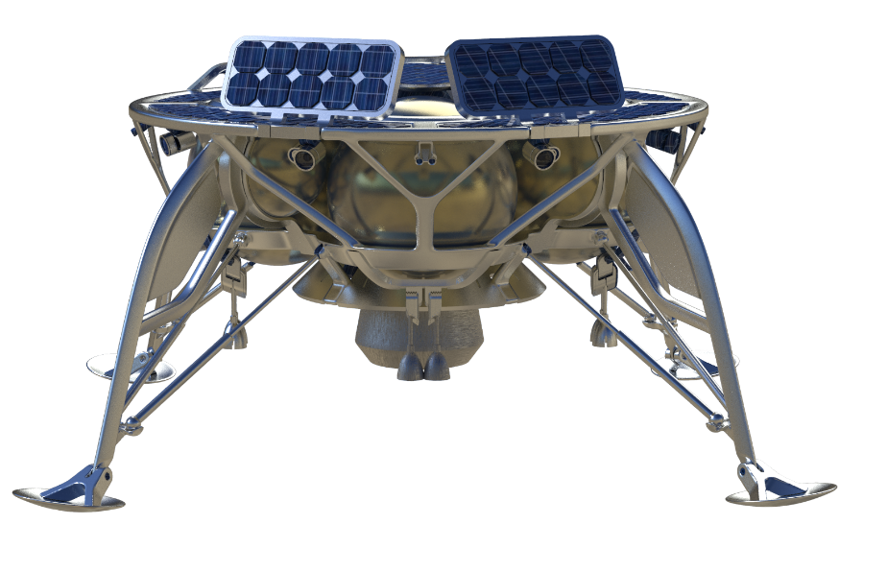
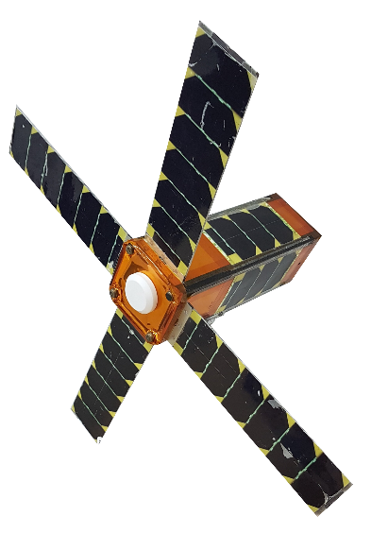




בואו ונכיר את
צי החלל הישראלי
חללית
ננו לוויינים
לווייני תקשורת
לווייני תצפית
Notes:
מוצרי חלל המפותחים מיוצרים ומשוגרים על ידי התעשייה האווירית מתחלקים ל-4 קבוצות:
לווייני תצפית – בגודל בינוני הנמצאים בגובה של כ 500 ק"מ מעל כדור הארץ
לווייני תקשורת – לוויינים גדולים הנמצאים בגובה כ 36,000 ק"מ מעל כדור הארץ
ננו לוויינים – לוויינים קטנים (בגודל של קרטון חלב)
חללית שמיועדת לנחות על הירח או לחלל הרחוק – כדוגמת החללית "בראשית"

Slide 21
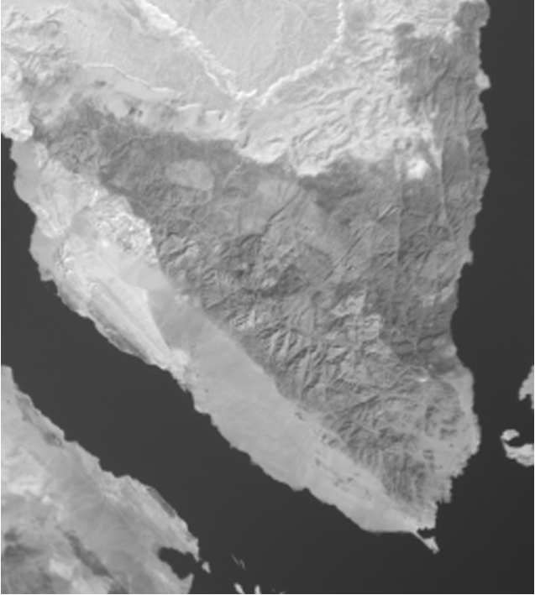


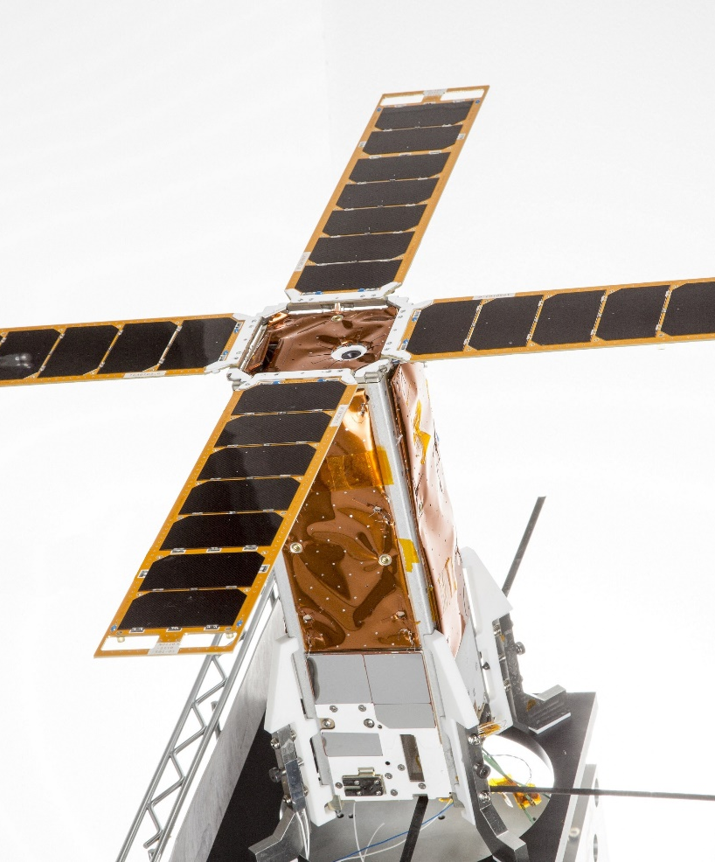



לוויין זעיר לחקר האטמוספירה
בּי גי יוּ סַאט BGUSAT
לוויין מחקרי בשיתוף עם אוניברסיטת בן גוריון
משימה
צילום וחקר העננים
זמן הקפה
92 דקות
משקל הלוויין
5 קילו
משך המשימה
סיים תפקידו ב2023
תוצר
Notes:
הלוויין שוגר ב 15.2.17., תוכן ל3 חודשים והיה פעיל 6 שנים!
הלוויין נועד לחקור את מזג האוויר וגזים באטמוספירה.
צורת ההקפה: מסלול פולארי מעגלי בגובה של 500 ק"מ

Slide 22
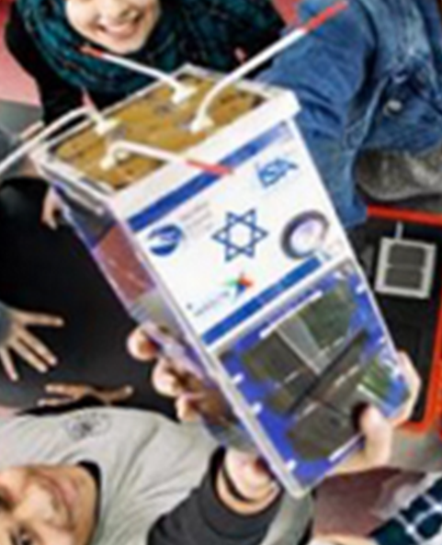



לוויין זעיר
סדרת לווייני דוכיפת
לוויין התלמידים הראשון ששוגר בעולם
נבנה על ידי תלמידי תיכון בישראל בשיתוף התעשייה האווירית
גודלו כגודל קרטון חלב
זמן הקפה
90 דקות
משך המשימה
עדיין פעיל בחלל
הלוויין דוכיפת 2 - אשר שוגר בשנת 2017
Notes:
הלוויין שוגר ב 19.6.2014, דוכיפת 3 עדיין פעיל בחלל
הלווין נבנה ע"י קבוצה של 40 תלמידים שהתחלפו כל שנה.
מטרת הלויין לקלוט אותות מצוקה ע"י שידורי רדיו שישמשו מטיילים ומאפשרים את חילוצם.
צורת הקפה: מרחק כ 600 ק"מ מכדור הארץ, מסלול מעגלי

Slide 23
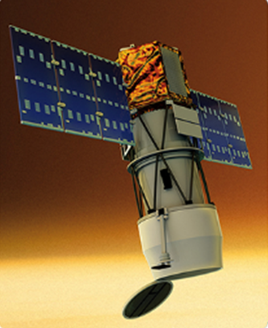
לוויין הדגל של התעשייה האווירית
"אופק"
סדרת לווייני התצפית של מערכת הביטחון הישראלית
משימה
צילום
זמן הקפה
90 דקות
משקל הלוויין
300-400 קילו
משך המשימה
בין 5 ל-9 שנים
Notes:
אופק שוגר לפני למעלה מ 30 שנה.
מאז שוגרו עוד לווינים רבים שהותיק בינהם אופק 5 חגג לא מזמן יום הולדת 18
צורת הקפה : מסלול מעגלי
לאחרונה שוגר לוויין אופק 16 ששולח תמונות באיכות מעולה

Slide 24
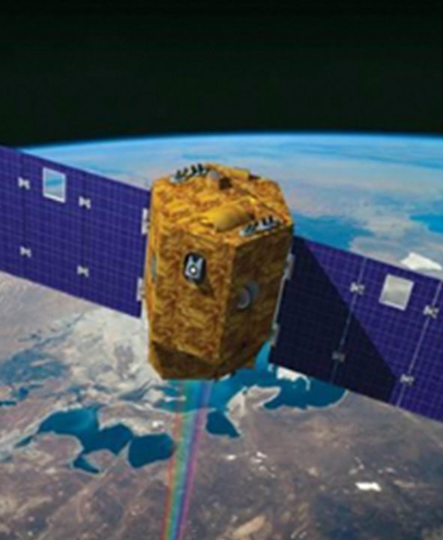

לוויין לטובת מחקר וסביבה
ונוס
לוויין לחקר הסביבה
משימה: ניטור איכות סביבה וחקלאות עבור סוכנות החלל הצרפתית והישראלית
משקל הלוויין
275 קילו
זמן הקפה
99 דקות
משך המשימה
5 שנים
Notes:
"ונוס" הוא לוויין ישראלי שנבנה לטובת סוכנות החלל הישראלית והצרפתית
הוא שוגר ב 2.8.2017
הלוויין משמש לחקר מצב ההשקיה בשדות וזיהום במים ואגמים
צורת הקפה: מסלול גובה 720 ק"מ מעגלי

Slide 25
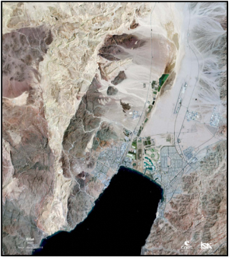

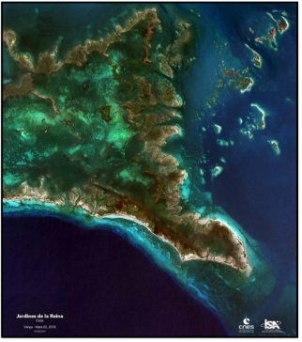
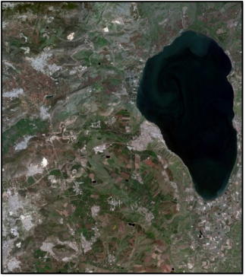


לוויין לטובת מחקר וסביבה
ונוס
כנרת
אילת
קובה
ג'רדין דה לה ריינה
Notes:
מימין לשמאל: הכנרת, אילת, קובה (ג'רדין דה לה ריינה)
מקור:
https://www.space.gov.il/news-space/130967

Slide 26
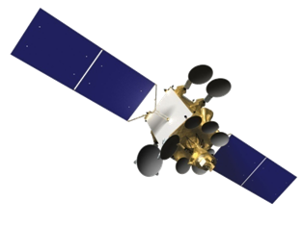
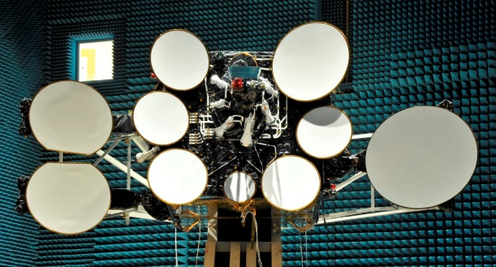
לוויין תקשורת
AMOS
לוויין תקשורת
משימה
ניתוב תקשורת
זמן הקפה
24 שעות
משקל הלוויין
כ-4.5 טון
משך המשימה
כ-15שנה

Slide 27
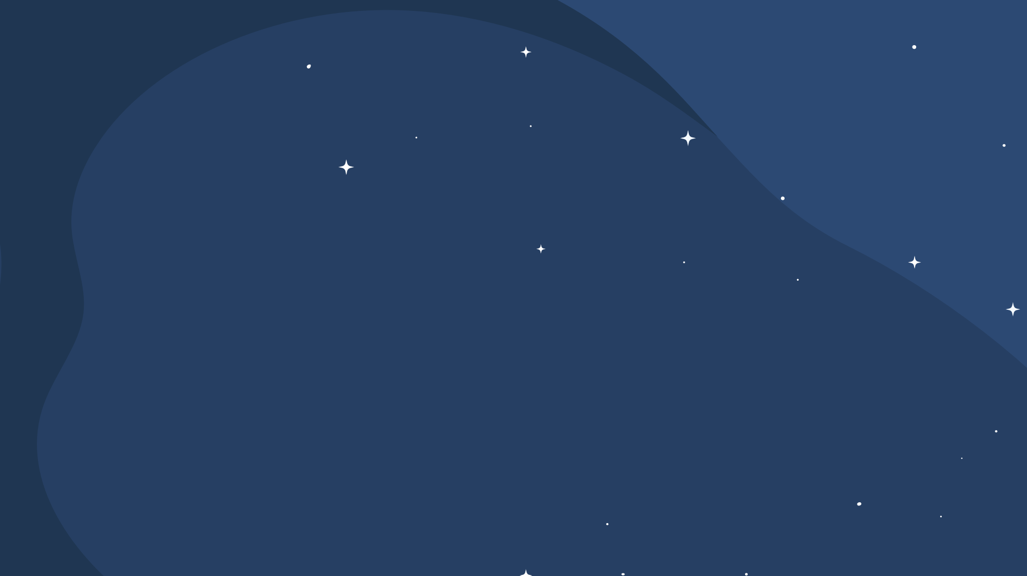
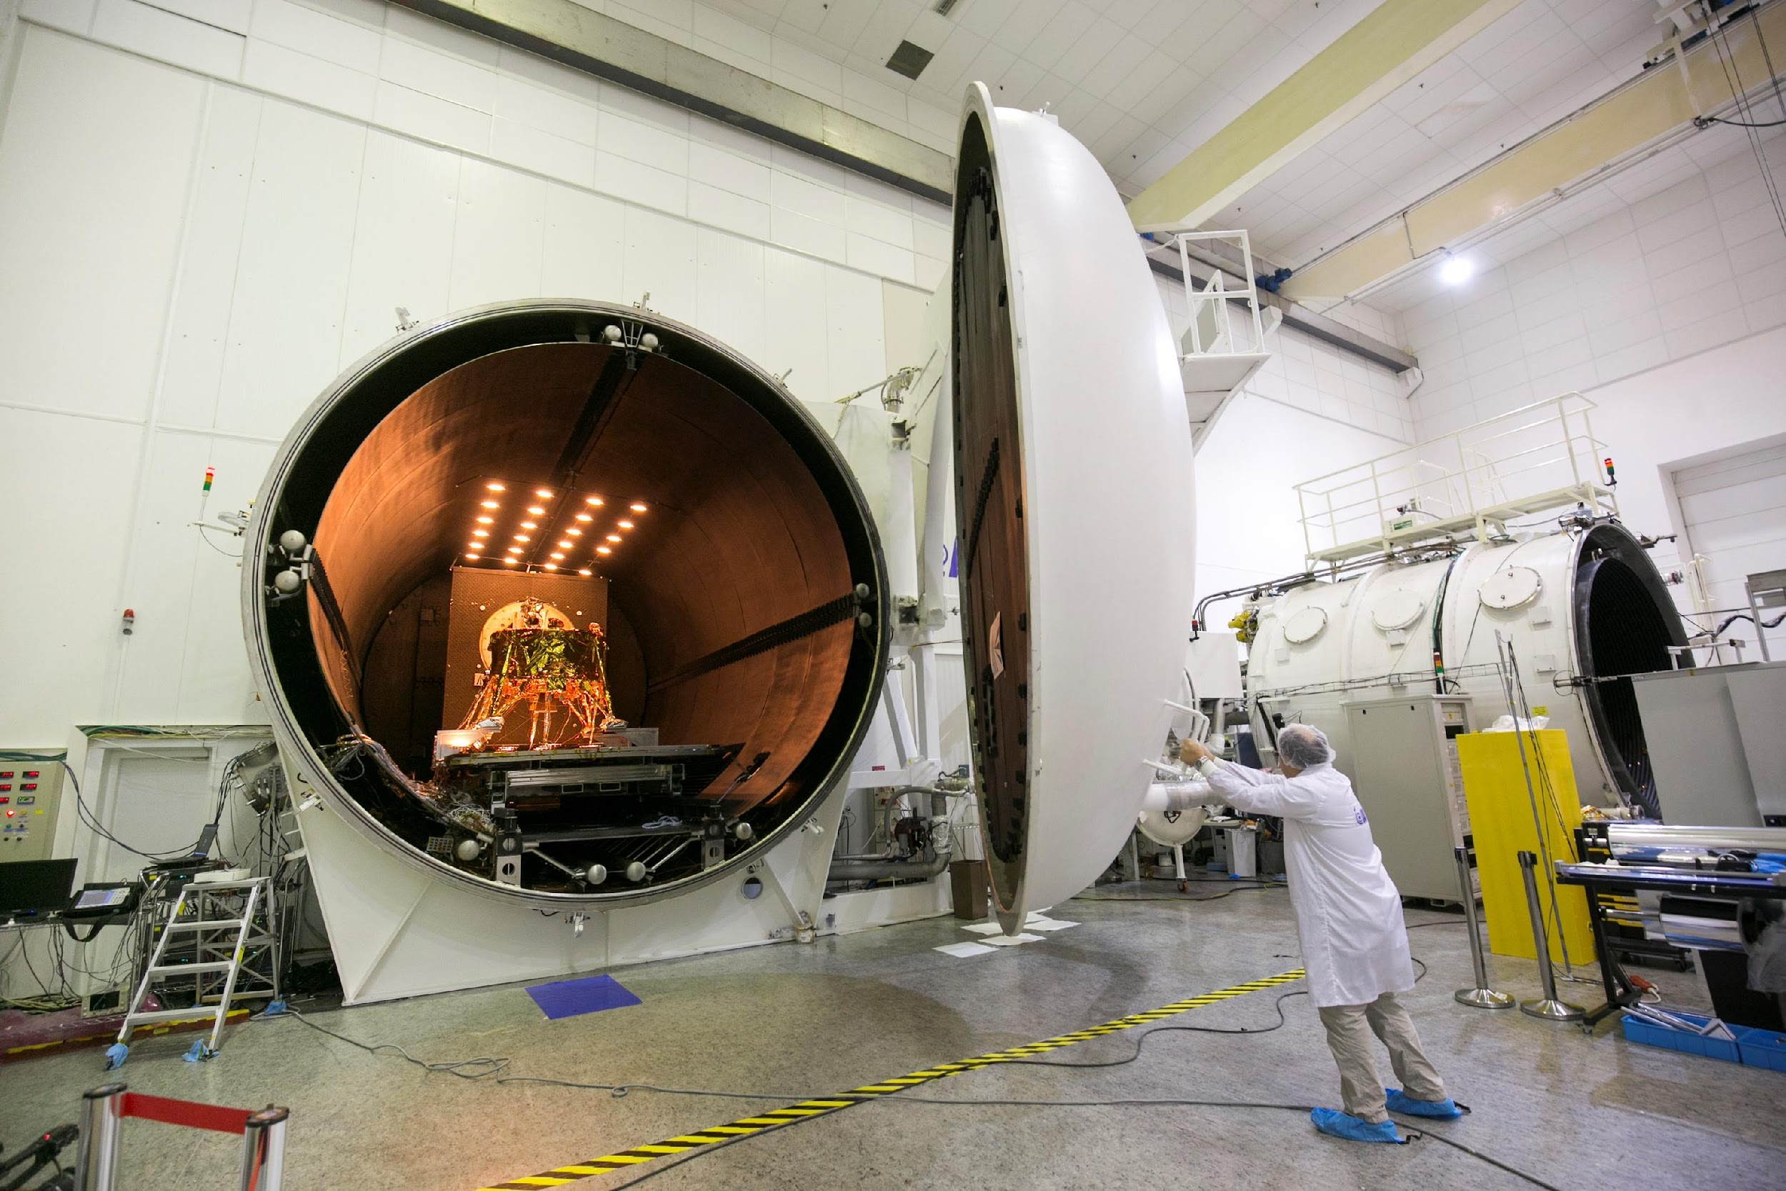
התעשייה האווירית היא בית החלל של ישראל
אנחנו בונים
לוויינים מסוגים שונים
כבר מעל 40 שנה
יש לנו במפעל חלל יכולות
לבצע בדיקות שמדמות חלל
Notes:
בדיקות של חלל הן בדיקות של תנאי קיצון שקיימים שם, כמו למשל טמפרטורות גבוהות מאוד או נמוכות מאוד, נחיתה על קרקע סלעית וקשה, שינויים בלחצי אוויר ועוד.

Slide 28

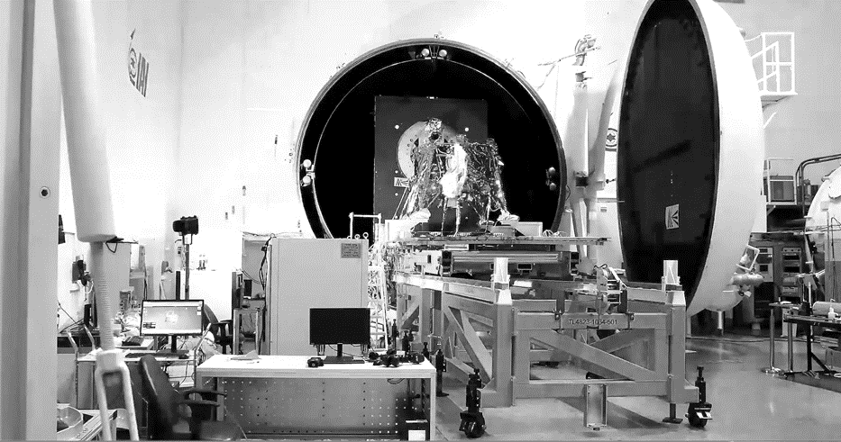
מלבד בנייה ושיגור לוויינים רבים לחלל, התעשייה האווירית פיתחה ובנתה את החללית "בראשית" יחד עם עמותת Space IL
Notes:
הפעלת סרטון בניית "בראשית"
SpaceIL והתעשייה האווירית בנו את החללית הישראלית הראשונה!
החללית "בראשית" שוגרה ב 22/2/2019.
החללית לא הצליחה לנחות על הירח בגלל בעיות טכניות, אבל היא כן נכנסה למסלול שהקיף את הירח ובכך הפכה את ישראל למדינה השביעית בעולם שמצליחה להקיף את הירח!
התעשייה האווירית היא בית החלל של ישראל, אנחנו בונים לוויינים כבר מעל 30 שנה ובזכות הידע, היכולות והתשתיות שיש רק בתעשייה האווירית אפשר היה לבנות בישראל את החללית בראשית.
התעשייה האווירית הייתה שותפה מרכזית בפיתוח החללית יחד עם עמותת SpaceIL, בראשית נבנתה בתעשייה האווירית, ומחדר הבקרה שלנו ביהוד המשימה לירח נוהלה

Slide 29



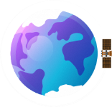
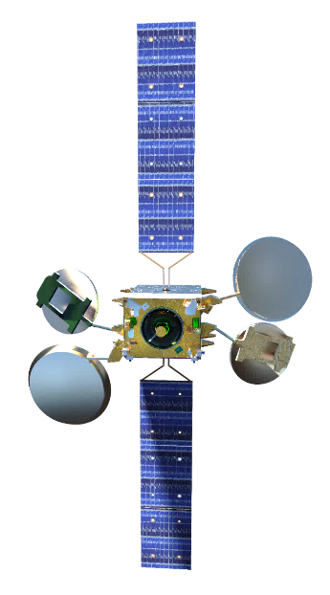

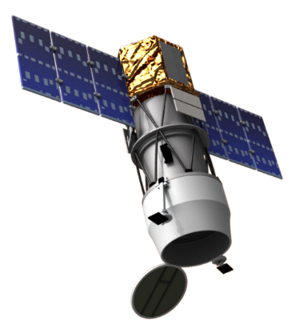
לסיכום, 5 עובדות מגניבות על בית החלל של ישראל – התעשייה האווירית
זמן הקפה אופייני של לוויין נע בין שעה וחצי ל-24 שעות (תלוי בסוג הלוויין)
"בראשית" היא החללית הישראלית הראשונה ששוגרה אל הירח!
צי החלל הישראלי כולל חללית,
ננו לוויינים, לווייני תצפית ותקשורת
התעשייה האווירית בעלת תשתית לביצוע בדיקות לוויינים בגודל של לווייני תצפית ותקשורת
התעשייה האווירית בנתה ושלחה לחלל לוויינים רבים
Notes:
בקשו מהתלמידים להשתתף ולומר מה הם זוכרים
אחר כך חישופו את 5 העובדות
הרחבה על העובדה החמישית:
לוויין צילום מקיף את כדור הארץ בשעה וחצי ולוויין תקשורת מקיף את כדור הארץ ב 24 שעות

Slide 30

בראשית 1
הישגיה של החללית:
החללית הפרטית הראשונה לירח והחללית הישראלית הראשונה
החללית הישראלית הראשונה שהגדירה את ישראל כמדינה השביעית שהגיעה לירח
החללית הקטנה ביותר למשימות חלל עמוק והזולה ביותר מכל פרויקט דומה
שוגרה ב-22.2.19 ב"קייפ קנוורל" בקליפורניה, ארה''ב
לאחר מסע של חודשיים ולכידת ירח מוצלחת, היא הגיעה לאדמת הירח
ב-11.4.19
Notes:
בראשית 1 היא החללית הישראלית הראשונה שנבנתה ע״י עמותתSpaceIL ובשיתוף התעשייה האווירית.
בראשית שוגרה לחלל ב22 לפברואר 2019 ולכדה את הירח חודש וחצי לאחר מכן ב4 לאפריל.
שבוע אחרי לכידת הירח, החללית קיבלה פקודה מחדר הבקרה ביהוד והחלה בתהליך הנחיתה על הירח. במהלך תהליך הנחיתה התגלו מספר כשלים שהובילו לנחיתה קשה במהירות של 1 ק״מ לשניה על קרקע הירח.
הישגיה של החללית בראשית:
החללית הפרטית הראשונה לירח
2. החללית הישראלית הראשונה לירח
3. שמה את ישראל על המפה כמדינה השביעית שהגיעה לירח
4. החללית הקטנה ביותר למשימות חלל עמוק,
5. החללית הזולה ביותר מכל פרויקט דומה

Slide 31


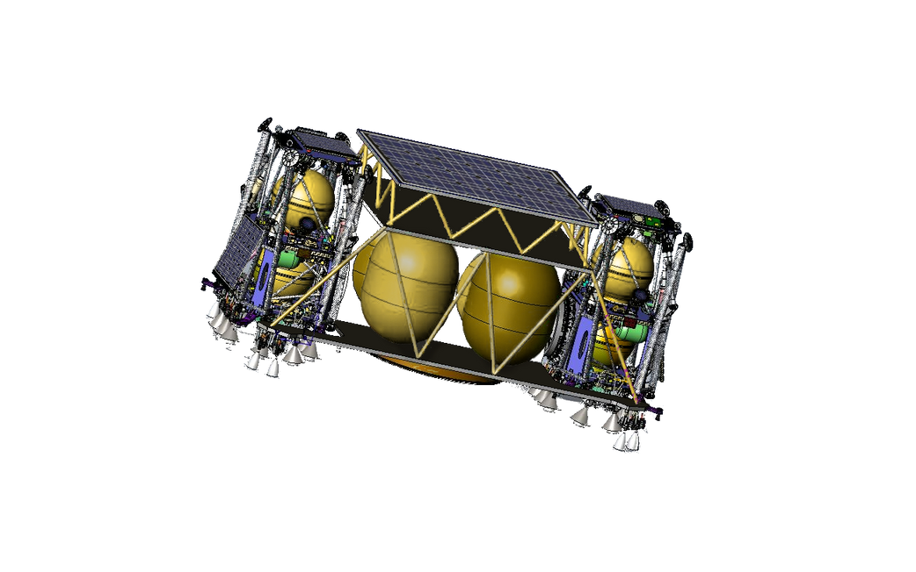

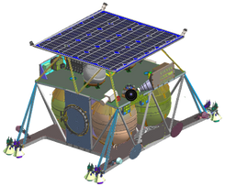

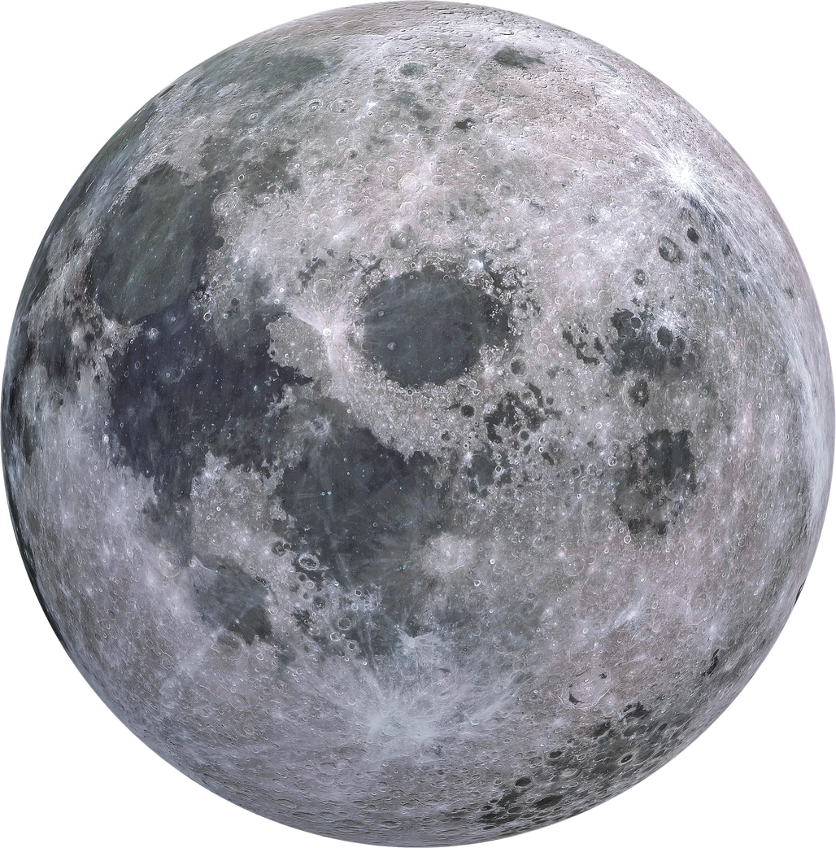
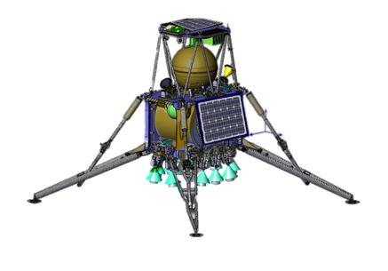


הכירו את בראשית2
מקפת ו-2 נחתות
מיכל דלק
2 נחיתות
מקפת שתמשיך לחוג סביב הירח בין שנתיים ל-5
4 מיכלי הודף:
2 דלק
2 מחמצן
1.4 מטר
מיכל חמצן
10 מנועים
מקפת
נחתת 1
8 מנועים
2.8 מטר
מסה עם דלק ומחמצן כ-1,100 ק"ג
נחתת 2
מסה ללא דלק ומחמצן כ-330 ק"ג
13 מצלמות
Notes:
הסבר תלוי גיל:
בראשית-2 מהווה קפיצת מדרגה במורכבות ביחס לבראשית-1.
משימת בראשית2 מורכבת משלוש חלליות: 2 נחתות + מקפת, שישוגרו מכדוה"א לירח כחללית אחת.
מה ההבדל בין מקפת לנחתת?
"מקפת" כשמה כן היא, חללית אשר תמשיך להקיף את הירח לתקופת זמן ארוכה
"נחתת" היא החללית אשר אמורה לנחות על גבי הירח בשני אתרי נחיתה נפרדים.
עם ההגעה לירח, שתי הנחתות ינחתו כל אחת בתורה באתר נחיתה נפרד: האחת בצד הנראה מכדוה"א, והשניה בצד הנסתר לנו, שם הרבה יותר קשה לנחות ועד היום רק סין הצליחה לנחות שם.
לאחר סיום הנחיתות, תמשיך המקפת ("החללית האם") להקיף את הירח כלוויין למספר שנים נוספות, תוך מתן גישה לנתונים שלה משלל תחנות קרקע שיפרסו בישראל ובעולם.
נשאל - האם אתם יכולים לנחש מה הסיבה לקושי להנחית חללית בצד השני של הירח?
הסיבה שקשה להנחית חללית בצד הרחוק של הירח היא שאין לנו קו תקשורת ישיר- אם אני רוצה לשדר או לקלוט מידע הירח חוסם את התשדורת מהירח אלי. ולכן המקפת שלנו תממש כתחנת ממסר- היא תקבל את המידע מהנחתת ותשדר אותו לכדור הארץ בקו ראיה. אחרי הנחיתות הפרויקט ממשיך כאשר חללית האם ממשיכה להקיף את הירח מספר שנים ובמהלך ההקפה היא ממשיכה לשדר אליכם התלמידים והסטודנטים בארץ ובעולם מידע ישיר מהירח שבעזרתו ניתן לקיים פרויקטים חינוכיים ומדעיים.
קטנה, חכמה וזולה
גובהה של החללית כ-1.4 מטר בלבד, קוטרה כ-2.8 מטר כשרגליה פרושות. מסת החללית כ- 1100 ק"ג. הדלק מהווה כ-75% ממשקל החללית. בלימת החללית במהלך הנחיתה תצרוך כשליש מכמות הדלק.
החללית של SpaceIL לא רק קטנת מימדים, אלא גם זולה משמעותית ביחס למקובל בעולם ה deep space.
החלליות מצוידות ב-13 מצלמות סך הכל.
מיכלי הדלק והמחמצן הם שני הרכיבים שמרכיבים את ההודף.
הודף= דלק+ מחמצן. צריך את שניהם בשביל שתיווצר תגובה כימית ולהניע את המנוע. השילוב של דלק ומחמצן הוא יותר יעיל = עם אותה כמות של דלק + מחמצן אפשר לקבל יותר כוח במנוע.

Slide 32

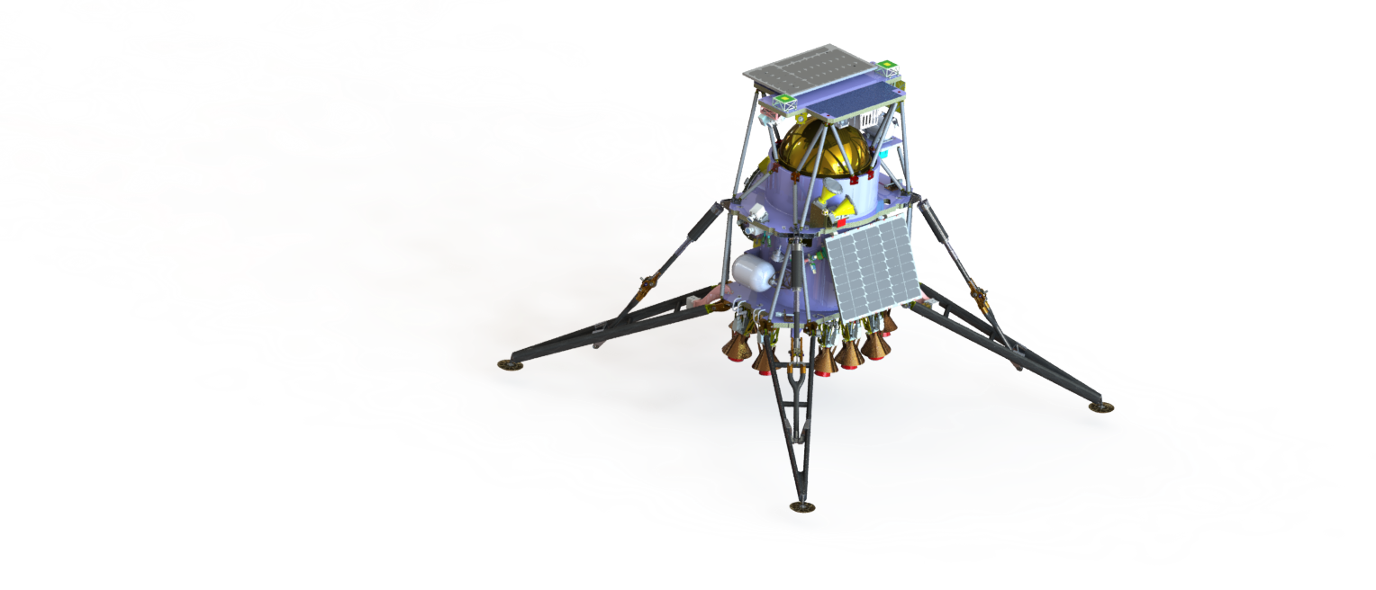
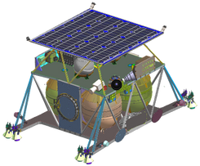
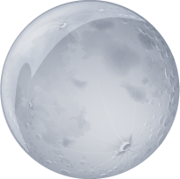
בראשית2 - המשימה
מקפת חינוכית
מטע"דים מדעיים
נחיתה אחת בצד הרחוק
שתי נחתות
Notes:
סיכום הדברים של שמעון: משימת בראשית 2 מורכבת משלוש חלליות: שתי נחתות שכל אחת מהן נושאת ניסוי מדעי ומיועדת לנחות באזור אחר בירח.
אחת מהן מתוכננת לנחות בצד הרחוק של הירח. שם הרבה יותר קשה לנחות ועד היום רק סין הצליחה לנחות שם.
נשאל - האם אתם יכולים לנחש מה הסיבה לקושי להנחית חללית בצד השני של הירח?
הסיבה שקשה להנחית חללית בצד הרחוק של הירח היא שאין לנו קו תקשורת ישיר- אם אני רוצה לשדר או לקלוט מידע הירח חוסם את התשדורת מהירח אלי. ולכן המקפת שלנו תממש כתחנת ממסר- היא תקבל את המידע מהנחתת ותשדר אותו לכדור הארץ בקו ראיה. אחרי הנחיתות הפרויקט ממשיך כאשר חללית האם ממשיכה להקיף את הירח מספר שנים ובמהלך ההקפה היא ממשיכה לשדר אליכם התלמידים והסטודנטים בארץ ובעולם מידע ישיר מהירח שבעזרתו ניתן לקיין פרויקטים חינוכיים ומדעיים שיקדמו את העתיד של כולנו.

Slide 33
תודה!
נהניתם? רוצים עוד?
בקרו במתחם הילדים של התעשייה האווירית באתרנו
Kids Zone

